Slide 1
Ингульская Л.В. 05.05.2020
11 класс. Факультативный курс «Жизненно компетентная личность».
Тема 5 (5 ч.). Интимные межличностные отношения.
Урок № 30. Тема. «Одиночество».

Slide 2
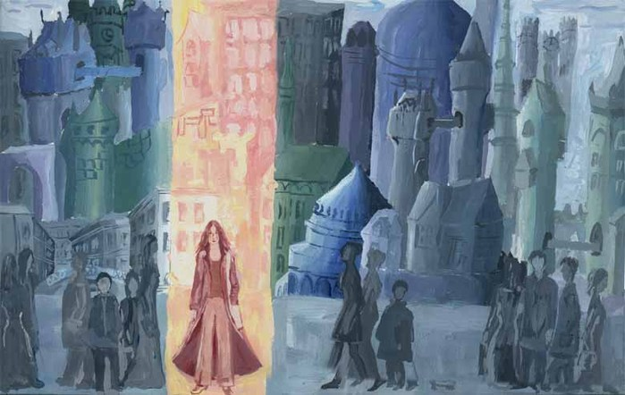
Феномен одиночества

Slide 3
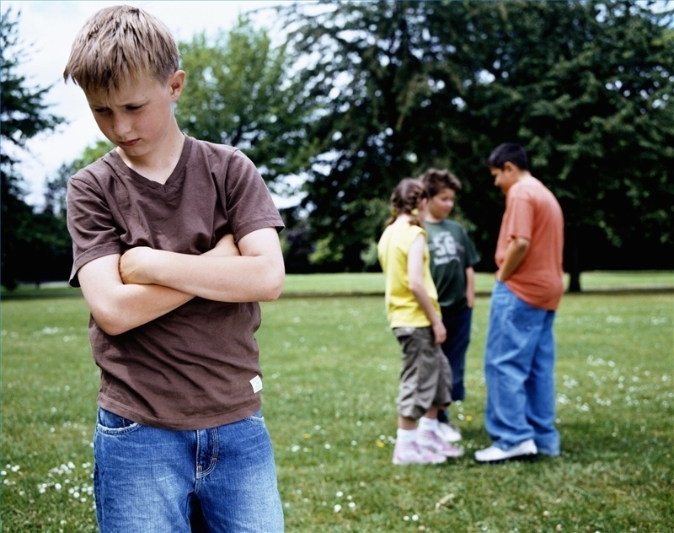


Одна из главных бед человечества - одиночество. Оно может подстерегать везде, и в семье, и среди друзей.

Slide 4

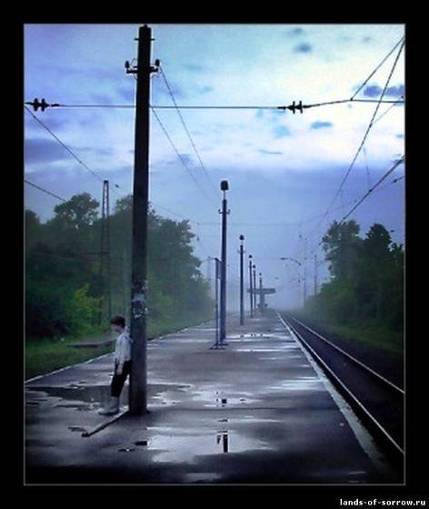
Феномен – это нечто переживаемое человеком: иначе говоря, то, что составляет содержание человеческого переживания.
Одиночество — социально-психологическое явление, эмоциональное состояние человека, связанное с отсутствием близких, положительных эмоциональных связей с людьми или со страхом их потери в результате вынужденной или имеющей психологические причины социальной изоляции.

Slide 5

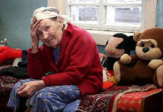
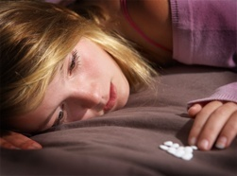
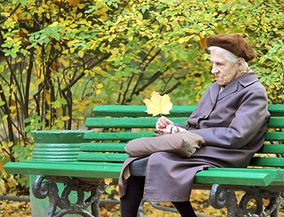
Одиночество может испытывать молодой человек или девушка, которые не могут найти себе подходящего партнёра, или пожилой человек, утративший знакомых и близких и не умеющий найти общий язык с молодым поколением. В настоящее время в зоне социального риска оказалась молодежная среда, в ней наблюдается рост негативных социальных и психологических явлений: неуверенности в завтрашнем дне, увеличения стрессовых ситуаций, нарушения межличностных отношений, отчаяния, одиночества.

Slide 6
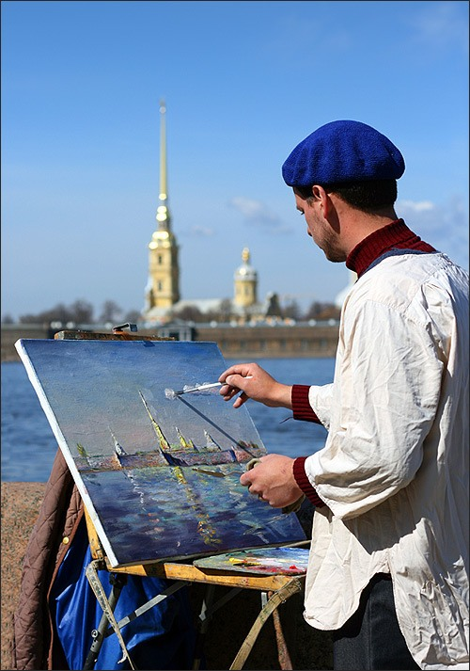

Вместе с тем, нельзя забывать о том, что люди испытывают определенную потребность в одиночестве. Это касается не только лиц с развитыми творческими способностями: писателей, поэтов, художников, ученых и т.д., но и людей, не обладающих выраженными талантами. Известно, что в развитии личности наступает период (подростковый возраст), когда потребность в одиночестве актуализируется: человек начинает испытывать необходимость в том, чтобы побыть одному, наедине со своими мыслями и переживаниями. Отсутствие возможностей для ее удовлетворения также вызывает негативные последствия.

Slide 7
Одиночество-самоизоляция (отчуждение «Я» от других людей и замыкание в своем собственном мире)
Абсолютное одиночество (состояние тотальной внутренней дисгармонии)
ОДИНОЧЕСТВО
Одиночество-изоляция
(принудительное дистанцирование одного субъекта со стороны другого или социума в целом)
Одиночество-уединение
(отрыв личности от социума, в результате «Я» обретает новые связующие его нити с социумом)

Slide 8
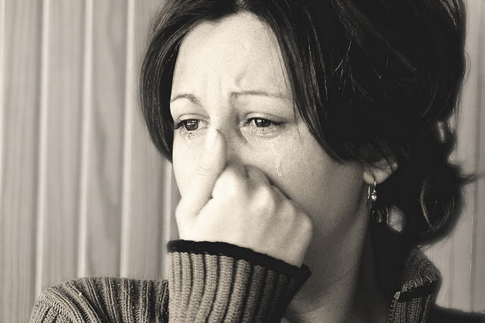
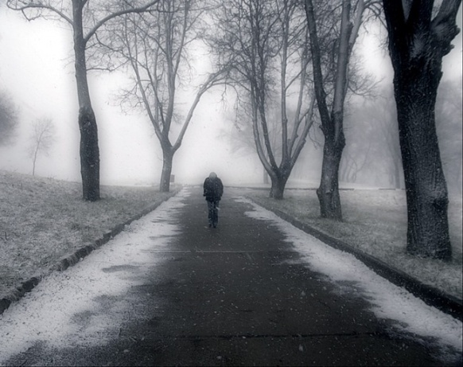
Типы одиночества
временное одиночество (кратковременные приступы переживания собственной обособленности и неудовлетворенности общением и межличностными отношениями);
ситуативное одиночество (является следствием стрессовых ситуаций: смерть близкого человека, разрыв отношений);
хроническое одиночество (характеризуется отсутствием у человека в течение длительного времени удовлетворительного общения, в результате чего он страдает от своей обособленности).

Slide 9
Интересные факты
Около 50% госпитализированных больных свидетельствовали, что томятся от одиночества;
Среди считающих себя одинокими выявлено больше женщин, чем мужчин;
Не обеспеченные люди обнаруживают несколько более высокий уровень одиночества;
Риску одиночества подвержены люди, потерявшие близких.

Slide 10

В чем выход?
Найти интересное занятие
Постараться встретить интересных людей
Не избегать общения
Включаться в общественные дела
Увидеть красоту окружающего мира и людей

Slide 11
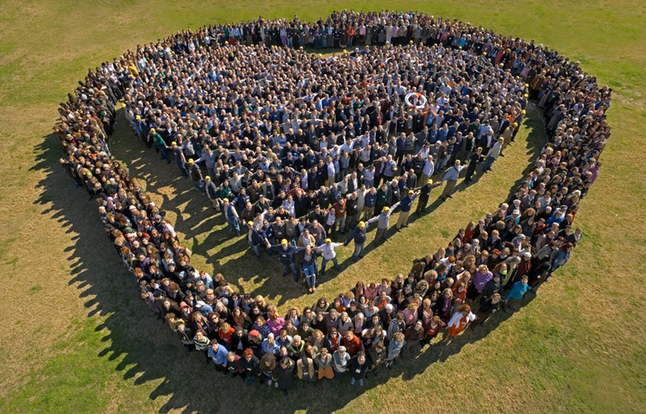
Мы никогда не «излечим» одиночество. Но, осмыслив его, мы сможем лучше понять себя и окружающий нас мир.
Пусть Вы никогда не будите одиноки!

Slide 12
Список литературы
Прохоренкова Е.В. Феномен одиночества как проблема психологии // Приоритеты интеллектуальной элиты в развитии мировой цивилизации: Материалы международной научно-теоретической конференции, ноябрь 2002 года / Междунар. гуманитар. экон. инст. - Минск: Веды, 2002. – С.275 – 277.
Карен С. Р., Пепло Л. Э. Перспективы помощи одиноким // Лабиринты одиночества. – М.: «Прогресс», 1989

